Slide 1
Richtlinie zur Gewährleistung einer hohen Netzwerk- und Informationssicherheit 2 (NIS2) Campaign-in-a-Box Leitfaden zur Durchführung
Marketingressourcen für Partner, um Kundeninteresse zu wecken und auszuloten
Januar 2024

Slide 2
Inhalt
Kampagnenübersicht
Botschaft an Partner
Überblick über die Nachfragegenerierung
Geeignete Zielgruppe ansprechen:
Zielgruppe
Hauptaussagen
Kampagnen-Textbausteine
Kampagne entwerfen:
Kampagnenphasen
PMC-Ressourcenbibliothek
Bewerben, nachverfolgen und Geschäft abschließen:
Checklisten und Leitfäden

Slide 3
NIS2: die Verkaufschance für Partner
Starten Sie eine Kampagne, um den Bekanntheitsgrad bei Kunden zu steigern, Leads zu generieren und Verkaufschancen zu initiieren, indem Sie NIS2 als entscheidenden Hebel einsetzen.
Diese neue europäische Cybersicherheitsrichtlinie tritt im Oktober 2024 in Kraft. Viele Unternehmen werden sich an die neuen Maßnahmen halten müssen, was für Sie eine große Chance bedeutet, Bestands- und Neukunden dabei zu helfen, ihre Sicherheit zu modernisieren und NIS2-konform zu werden. Der Microsoft Security-Stack erfüllt mehr als nur einige, wenn nicht sogar alle NIS2-Ziele und -Prinzipien. Der gesamte Stack ist relevant und kann jede der Säulen unterstützen:
Bedrohungsschutz
Datensicherheit
Sicherung der Produktivität
NIS2 ist ein einzigartiges, verkaufsförderndes Ereignis und stellt für Sie als Microsoft-Partner eine bedeutende Gelegenheit dar, eine proaktive Kampagne und ein Angebot für Kunden zu erstellen. Dabei geht es darum, wie Sie ihnen helfen können, sich auf NIS2 vorzubereiten, und zwar auf der Grundlage Ihres Alleinstellungs-merkmals auf dem Markt, d. h. Beratungsdienste für Datensicherheit, Überwachung rund um die Uhr usw.
Helfen Sie Ihren Kunden, eine solide Cybersicherheitsbasis aufzubauen und sich auf die Einhaltung der NIS2-Richtlinie vorzubereiten, indem Sie ein Bewusstsein dafür schaffen, wie Sie als Microsoft-Partner, Ihre Dienste und unsere Sicherheitslösungen diesen Weg unterstützen können. Nutzen Sie diesen Leitfaden und die dazugehörigen Materialien, um Ihre Marketingkampagne und Ihren Verkaufstrichter zu erstellen, der die Vorteile von Microsoft Security auf dem Weg zur NIS2-Konformität hervorhebt.
Notes:
Neue und bestehende Azure-Kund*innen im Enterprise-Segment, die schnellere Innovationen und eine schnellere Bereitstellung intelligenter Apps wünschen

Slide 4
Übersicht über die Kampagne zur Nachfragegenerierung
Erstellen Sie eine Pipeline mit qualifizierten Interessenten, und steigern Sie das Interesse an Ihrem Service oder Ihrer Lösung in Verbindung mit NIS2. Nutzen Sie Zielgruppenadressierung und Nachrichtenanleitungen, Kampagnenverlauf, Ressourcenvorlagen, Aktivierungs-Checkliste und Zeitplan, um neue Leads zu generieren.
Im Partner Center über die Entwicklung von Verkaufschancen in der Pipeline informieren
(Stellen Sie sicher, dass alle Referrals im Feld „Marketingkampagnen-ID“ mit „#NIS2“ gekennzeichnet sind.)
Kontakt
Führen Sie persönliche Gespräche mit qualifizierten Leads, um Interesse und Absicht zu sichern.
Durchführen
Bewerben Sie Ihr(e) Lösung/NIS2-Angebot, und generieren Sie Nachfrage mit einem schrittweisen Leitfaden zur Durchführung einer Verkaufstrichter-kampagne.
Entwickeln
Passen Sie die zur Verfügung gestellten Marketingressourcen für eine Co-Branding-Kampagne an den Wertbeitrag Ihrer Lösung und Ihre Unternehmens- botschaft an.
Sondieren Sie Kund*innen für die persönliche Ansprache.
Erwägen Sie eine Cloudlösungsbewertung, um Lücken im Vergleich zu den NIS2-Anforderungen zu ermitteln und ein proaktives Angebot zu unterbreiten
Anvisieren
Bauen Sie eine Pipeline auf, indem Sie hochwertige Zielkunden ermitteln und mit vorrangigen Interessenten kombinieren. Die NIS2 wird für 18 Branchen gelten, und diese sind ein guter Anfang

Slide 5
Ansprechen der richtigen Zielgruppe

Slide 6
Vorrangige Zielgruppen
Diese Kampagne richtet sich an mittlere und große Unternehmen in den 18 verschiedenen Sektoren, die NIS2-Konformität erreichen müssen.
NIS2 wird die Geschäftsleitung für die Nichteinhaltung ihrer Verpflichtungen verantwortlich machen (mit entsprechenden Geldstrafen)
BDM für Sicherheit, Rechtliches
Aufgaben:
Beaufsichtigung der Datensicherheit Risikomanagement. Organisationsweite Sicherheit, Komplexität, Einhaltung bestehender und bevorstehender Vorschriften. All dies ist Teil der NIS2-Ziele
Probleme:
Risiken der Nichteinhaltung von Vorschriften
Identitäts-, Bedrohungs- und Informationsschutz
Sicherheit: Endgeräte- und Cyberbedrohungen nehmen zu
Komplexität: Unternehmen, die Szenario-Lücken zu füllen haben, greifen auf Lösungen von Drittanbietern zurück
Herausforderungen für die Organisationskultur im Zusammenhang mit der digitalen Transformation und jetzt auch mit dem Aufkommen von KI
CTO
Aufgaben:
Allgemeine IT-Sicherheit und Risikomanagement. Budgets/Sicherheitskosten. Einhaltung von Vorschriften zur Einhaltung von Daten. Angleichung von Cybersicherheit und Unternehmenszielen. Microsoft Security bietet die besten Gesamtbetriebskosten auf dem Markt (d. h. Plattformwert)
Probleme:
Abkehr von veralteten oder isolierten Cybersicherheitslösungen
End-to-End-Schutz über alle Zugriffspunkte hinweg
Mangelnder Einblick in die Bedrohungslandschaft
Budgetlimits
CISO, CIO
Aufgaben:
Die gesamte Sicherheitsstrategie eines Unternehmens und die damit verbundene Komplexität: Schutz vor Datenschutzverletzungen, Einhaltung der branchenüblichen Datenschutzbestimmungen, Einführung und Optimierung der Mitarbeiterver-waltung und Entwicklung von Protokollen zur Reduzierung menschlicher Fehler.
All diese Punkte gehören zu den grundlegenden Prinzipien von NIS2
Probleme:
Compliance
Sicherstellen, dass das Unternehmen über die beste und neueste Technologie verfügt, ohne Kompromisse bei den Kosten einzugehen
Sicherstellen, dass Mitarbeitenden von überall aus arbeiten können und gleichzeitig die Unternehmensdaten sicher sind
Der Aufstieg der KI und wie sie sich auf Mitarbeitende und Sicherheit auswirkt

Slide 7
Hauptargumente
Verwaltung von Sicherheitsrisiken und Schutz vor Cyberangriffen
Richtlinie zur Gewährleistung einer hohen Netzwerk- und Informationssicherheit 2 (NIS2)
Erkennen von Cybersicherheitsvorfällen
Schützen Sie Ihr Unternehmen vor Cyberangriffen und bereiten Sie sich gleichzeitig auf die Erfüllung der NIS2-Anforderungen vor.
Minimierung der Auswirkungen von Cybersicherheitsvorfällen

Slide 8
Kampagnen-Textbausteine
Passen Sie diese Textbausteine für Ihre Kampagne zur Nachfragegenerierung an.
100 Wörter
50 Wörter
25 Wörter
NIS2 ist die neue europäische Cybersicherheitsrichtlinie, die von Organisationen verlangt, eine Grundlage an Sicherheitsmaßnahmen festzulegen, um das Risiko von Cyberangriffen zu mindern und das allgemeine Cybersicherheitsniveau in der EU (oder in Unternehmen, die mit der EU Geschäfte machen) zu verbessern. Sie tritt im Oktober 2024 in Kraft und ist das bisher umfassendste Gesetz. Microsoft Security-Lösungen sind so konzipiert, dass Organisationen Sicherheitsrisiken besser verwalten, sich vor Cyberangriffen schützen und die Auswirkungen von Cybersicherheitsvorfällen minimieren können. Die Zero-Trust-Prinzipien und der Plattformansatz von Microsoft decken sich gut mit den Zielen von NIS2, sodass Organisationen schon jetzt mit der Vorbereitung auf NIS2 beginnen können.
NIS2 tritt im Oktober 2024 in Kraft und ist die bisher umfassendste europäische Cybersicherheitsrichtlinie. Die Zero-Trust-Prinzipien und der Plattformansatz von Microsoft decken sich gut mit Zielen von NIS2, sodass Organisationen Sicherheitsrisiken besser verwalten, sich vor Cyberangriffen schützen nd die Auswirkungen von Cybersicher-heitsvorfällen minimieren können.
NIS2 ist die bisher umfassendste europäische Cybersicherheitsrichtlinie. Die Zero-Trust-Prinzipien von Microsoft decken sich mit den Zielen von NIS2, sodass Organisationen schon jetzt Lösungen nutzen können, die sie bei der Vorbereitung auf NIS2 unterstützen.

Slide 9
Erstellen Ihrer Kampagne

Slide 10
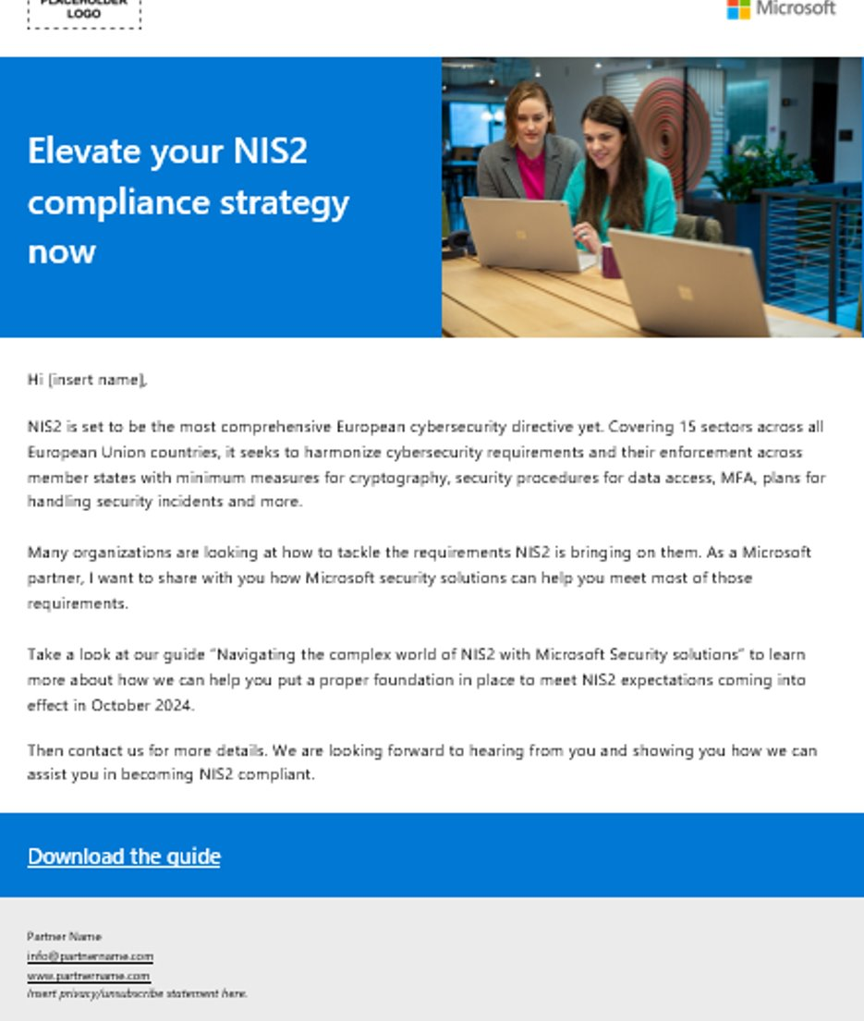
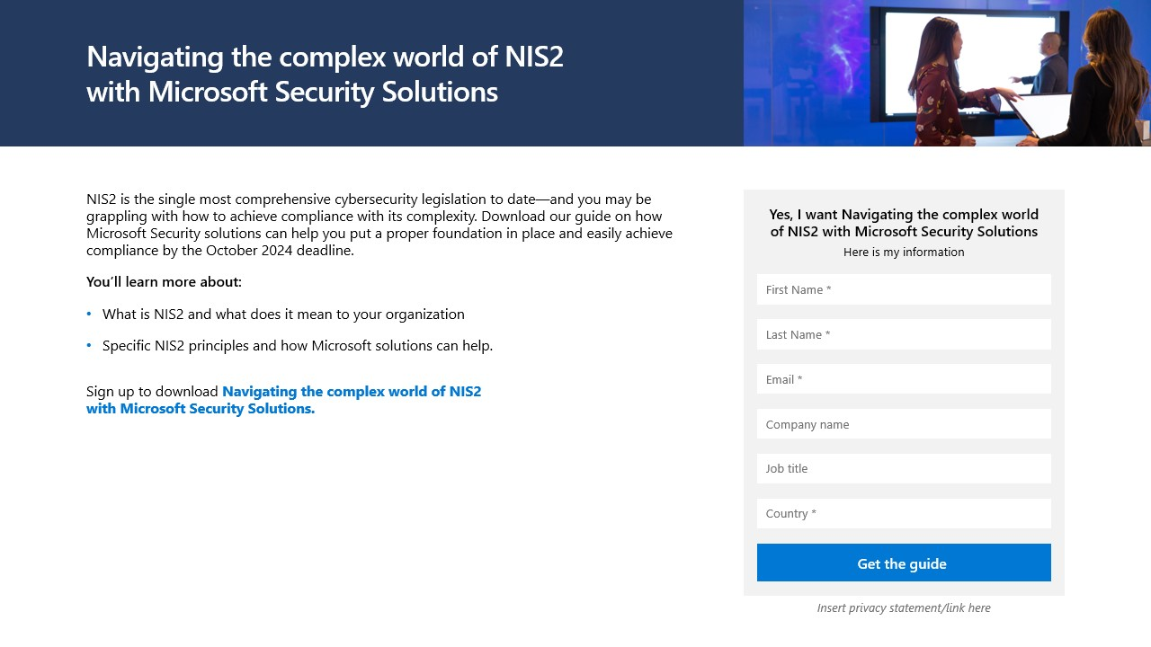
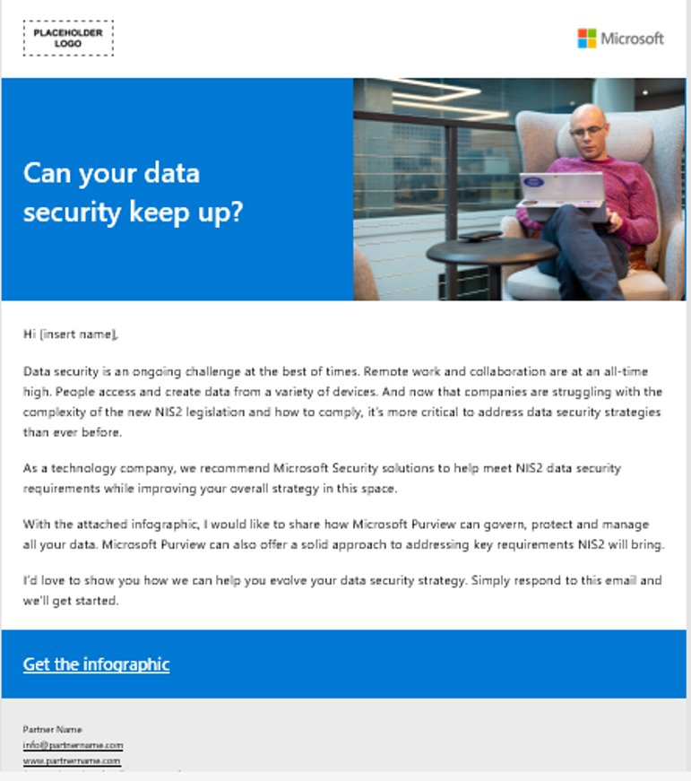
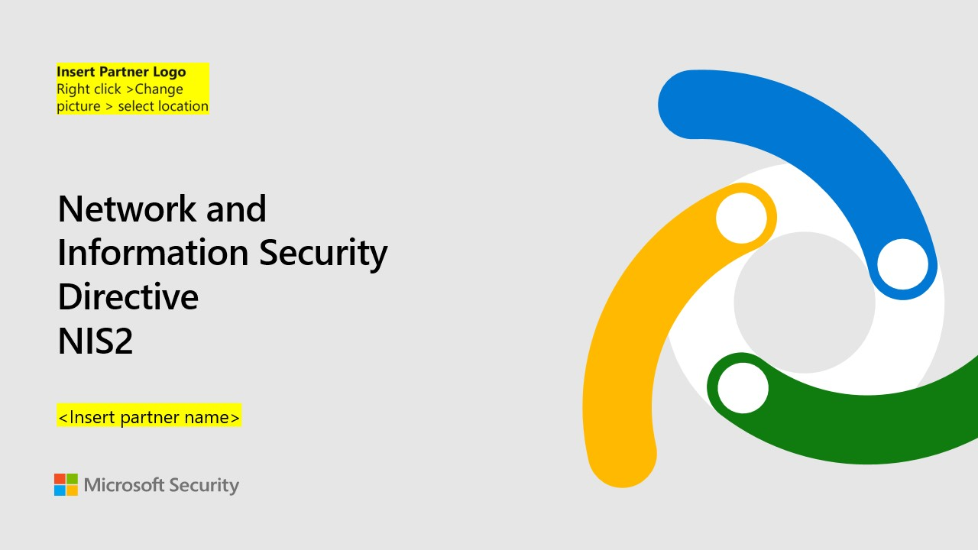
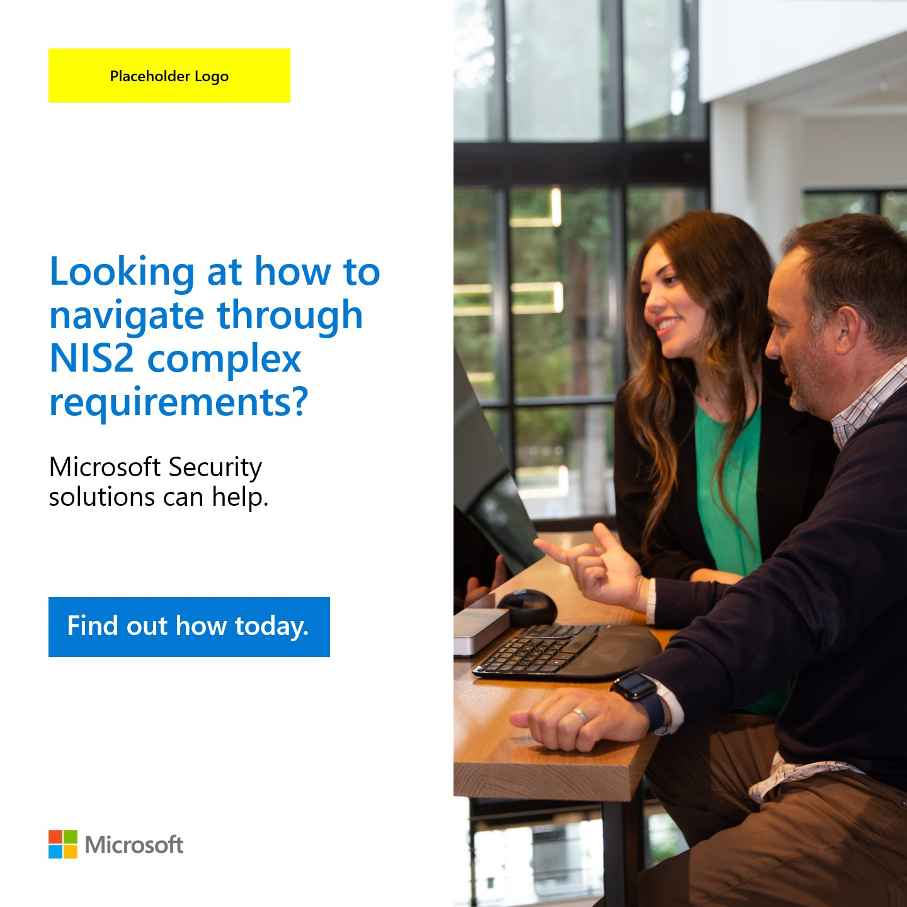
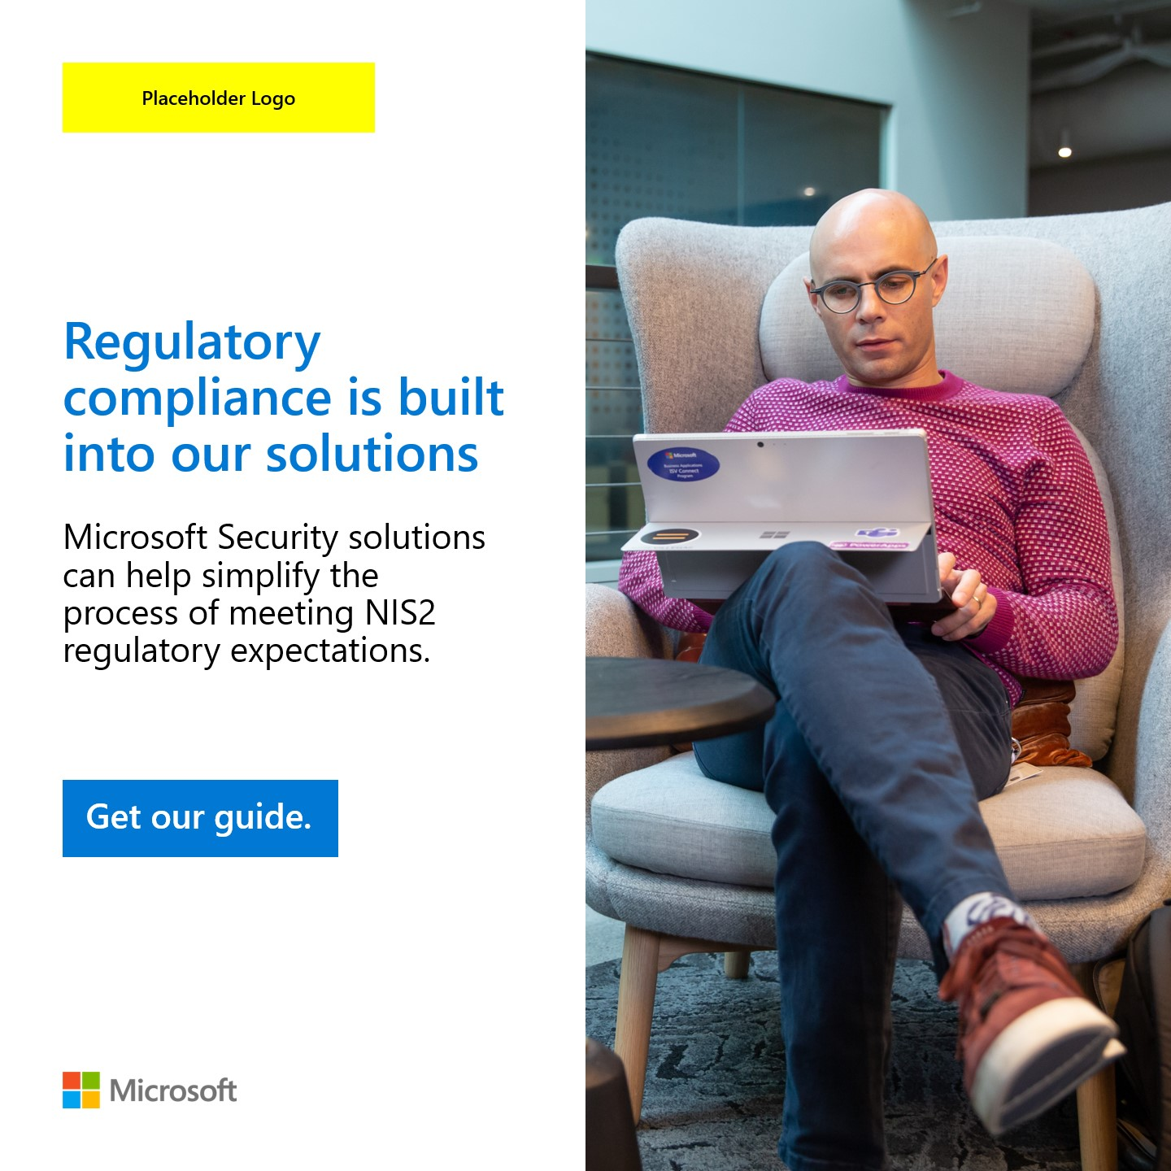
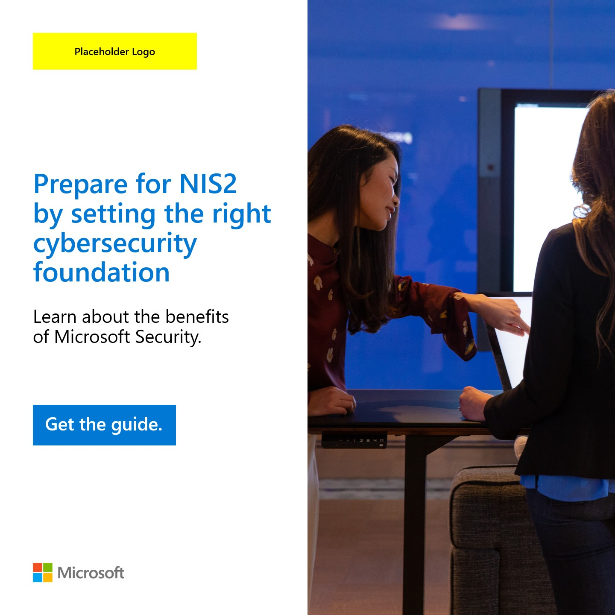
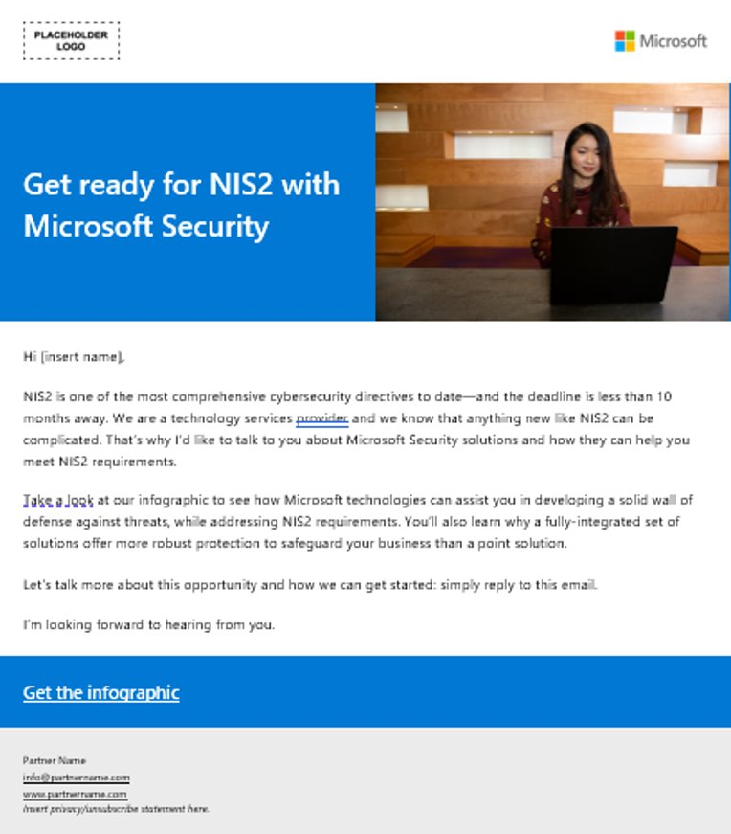
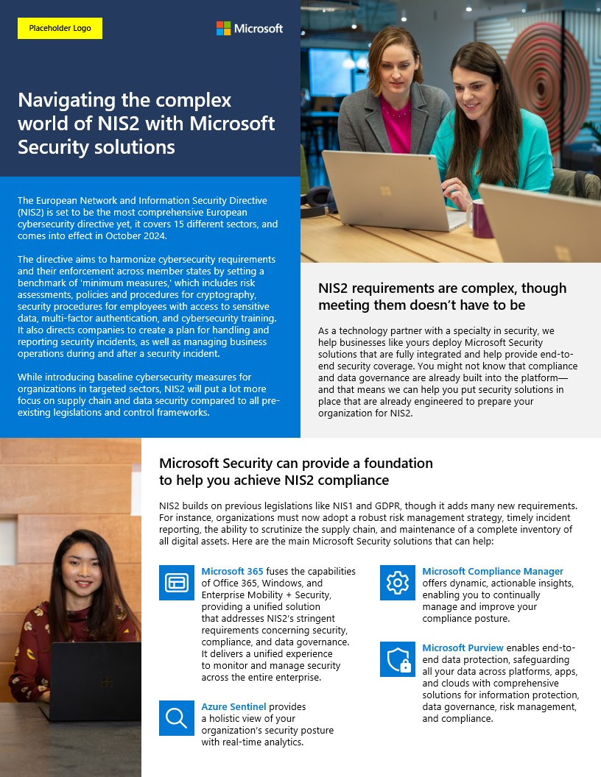
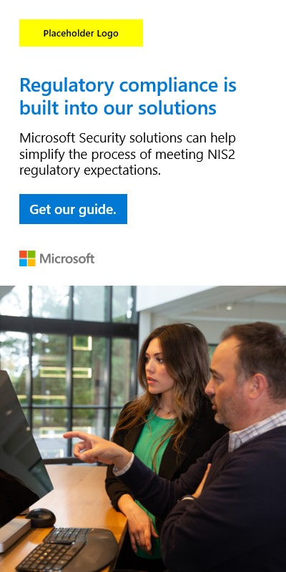
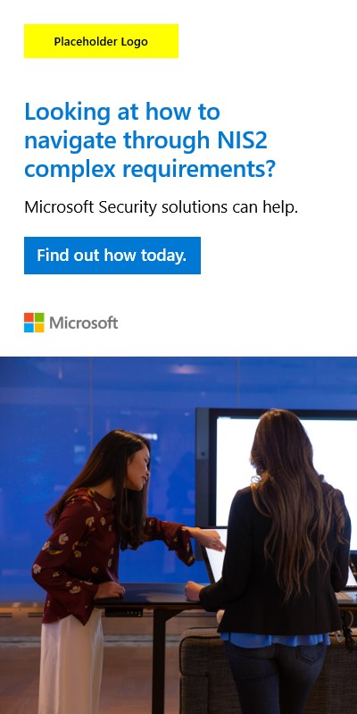
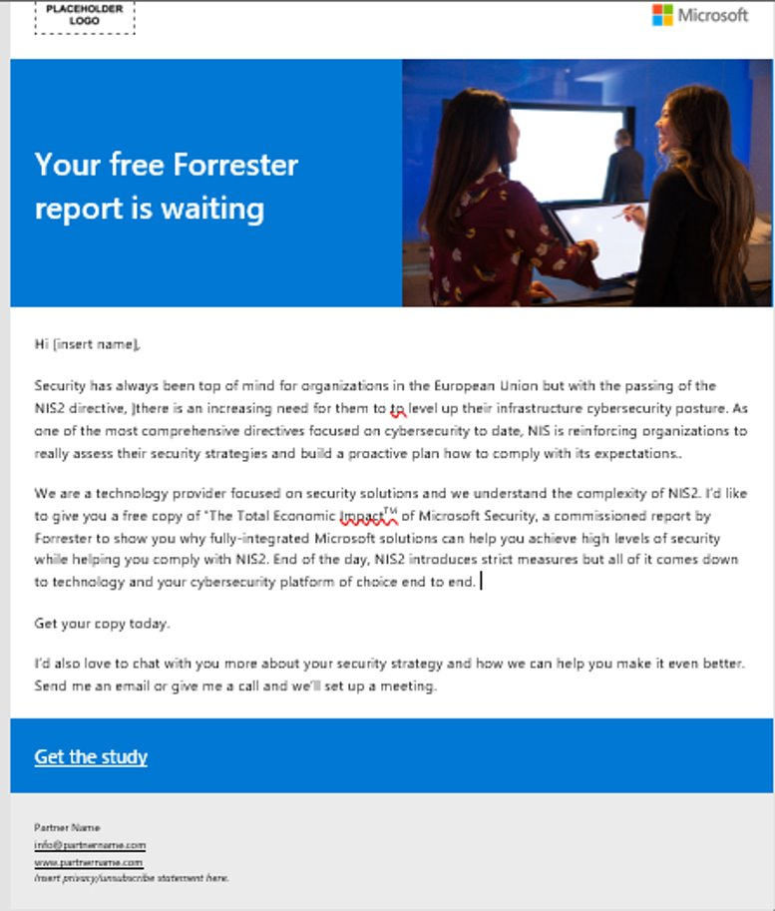
Aufbau der PMC-Kampagne – NIS2
Strukturieren Ihrer Kampagne anhand der folgenden Marketingberührungspunkte mithilfe entsprechender Ressourcenvorlagen
1. WERBUNG
2. ERWERB
3. ERWÄGUNG
4. ENTSCHEIDUNG
Die Hero-Ressource wird über Banneranzeigen und Werbung in den sozialen Medien bei den Zielgruppen beworben. Werbe-E-Mails werden an bereits bekannte Kontakte gesendet.
Besuchende, die mit der nicht öffentlichen Hero-Ressource interagieren, erhalten eine Reihe von Kundenpflege-E-Mails, die Ressourcen in der Mitte des Trichters aufzeigen, um die Aufmerksamkeit zu erhöhen. Wenn sie im weiteren Verlauf der Kundenpflege-Kampagne bestimmte Verhaltensweisen zeigen, können sie an den Vertrieb weitergegeben werden.
Leads werden nach der Nurturing- und Qualifizierungsphase an den Vertrieb übergeben. Der Kunde nimmt an einer Datensicherheitsbewertung und einem Gespräch unter 4 Augen teil, um die nächsten Schritte festzulegen.
E-Mail-Kundenpflege
Partnergeführte Kontaktaufnahme
Senden Sie E-Mails an bestehende bekannte Kontakte, um Interesse zu wecken und die Hero-Ressource zu bewerben.
E-Mail 1: TEI für MSFT-Sicherheit
Siehe Link oben
Werbe-E-Mail
Vorlage für eine Landing Page
Der Partner setzt sich mit dem Kunden für eine persönliche Interaktion und die nächsten Schritte in Verbindung
Kontakt mit dem Vertrieb aufnehmen
Ja
Nein
Nutzen Sie bezahlte oder organische Social-Media-Anzeigen, um den Traffic auf eine Kampagnen-Angebotsseite für die Hero-Ressourcen zu lenken.
E-Mail 2: Infografik
Pitch Deck
Verstärken Sie Ihre Sicherheit, um NIS2 zu erfüllen
Social-Media-Anzeigen
Kontakt mit dem Vertrieb aufnehmen
Ja
Für Partner – Leitfaden zur Durchführung
Nein
Navigieren in der komplexen Welt von NIS2 mit Microsoft Security-Lösungen
E-Mail 3: Infografik
Trainingskatalog für Partner für zusätzliche Kompetenzentwicklungs- und Kundenressourcen
Verstärken Sie die Datensicherheit, um NIS2-Konformität zu erreichen
Führen Sie eine bezahlte Display-Anzeigenkampagne auf Bing, Google oder anderen Werbenetzwerken durch
Kontakt mit dem Vertrieb aufnehmen
Ja
Display-Anzeigen
Notes:
Thought Leadership, neuer Beitrag veröffentlicht am 21. September
Kann wiederverwendet werden,

Slide 11
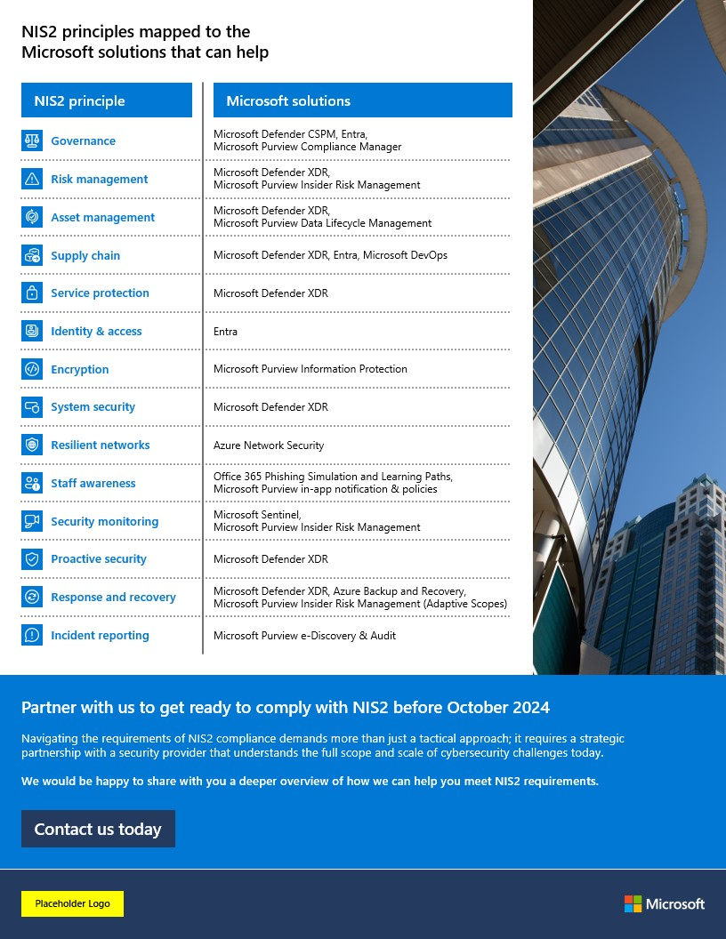
Bibliothek für Kampagnenressourcen
WERBUNG
ERWERB
ERWÄGUNG
ENTSCHEIDUNG UND KOMPETENZENTWICKLUNG
Werbe-E-Mail
Kundenpflege-E-Mails (3)
Leitfaden
Pitch Deck
Social-Media-Anzeigen (#)
Infografiken (2)
Forrester TEI-Bericht
Nicht-öffentliche Landingpage
Webbanner (2)
Anpassung der Infoangebote
Bei den Kampagnenressourcen in dieser Sammlung handelt es sich um Vorlagen, die von Partnern angepasst werden müssen. Zu jedem Asset erhalten Sie genaue Anweisungen, wie Sie es durch Abänderungen zu Ihrem eigenen machen können:
Schriftart, Logo und Farben des jeweiligen Unternehmens
Nutzenversprechen der Lösung und Einzelheiten dazu
Aufruf zum Handeln (mit Link) und Kontaktinformationen zum Unternehmen
Möchten Sie Ihre Pipeline aufbauen?
Sehen Sie sich die gesamte Palette der Kampagnenressourcen.
Holen Sie sich Unterstützung in unserem Partnerportal
Microsoft-Richtlinien für das Marketing von Partnerunternehmen lesen

Slide 12
Aktivieren: Geschäftsabschlüsse nach Anleitung nachverfolgen und abwickeln

Slide 13
Nachfrage erzeugen
Verwenden Sie einen Omnichannel-Ansatz, um das Hero Asset zu bewerben und neue Leads zu generieren oder die Interaktion mit bestehenden Kontakten zu erweitern.
1. WERBUNG
Werbe-E-Mail
Segment
Nutzen Sie den Leitfaden für vorrangige Zielgruppen, um eine E-Mail-Liste mit bekannten Interessenten oder Bestandskunden zu erstellen.
Erstellen Sie einen Kampagnenverteiler in Ihrem Marketing-Automatisierungssystem.
Anpassen
Verwenden Sie die Werbe-E-Mail, um für den Hauptinhalt zu werben. Passen Sie die E-Mail-Dateien gemäß den Anweisungen an.
Senden:
Senden Sie die erste E-Mail eine Woche, nachdem das Hero-Asset live ist.
Senden Sie eine zweite E-Mail an Kontakte, die die erste E-Mail nicht geöffnet haben, zwei Wochen nach dem ersten Versand.
Optimieren:
Überprüfen Sie die Ergebnisse und optimieren Sie sie. Ändern Sie Betreffzeilen und Textblöcke, um sie zu optimieren, und führen Sie ggf. A/B-Tests durch (z. B. Hinzufügen des Vornamens des Empfängers in der Betreffzeile).
Senden Sie erneut an Kontakte, die E-Mails noch nicht geöffnet haben.
Bezahlte und organische soziale Medien
Erstellen:
Wählen Sie die Social-Media-Plattform (LinkedIn, Twitter), wo das Engagement Ihrer Zielgruppe am stärksten ist.
Bezahlte Kampagne:
Legen Sie das Budget und die Flugdaten fest (empfohlen werden 1-3 Monate), um das Hero-Asset zu bewerben. Halten Sie eine konsistente tägliche Ausgabe aufrecht, um eine kontinuierliche Kampagnenabdeckung zu gewährleisten.
Erstellen Sie ein Zielgruppen-Targeting, das sich an den Kampagnenleitfäden orientiert.
Passen Sie die Social-Media-Anzeigen-Vorlagen für Ihre Marke an. Verweisen Sie die Anzeigen auf die URL, unter der Ihr Hero-Asset gehostet wird.
Optimieren Sie die Kampagne, um die Effizienz zu maximieren(hohe Klickrate, niedrige Kosten pro Klick). Erwägen Sie monatliche Textaktualisierungen, um Click-Throughs zu beschleunigen, A/B-Tests verschiedener Messaging-Varianten und Zielgruppenverfeinerungen, um die Lead-Akquise zu maximieren.
Organische Kampagne:
Verwenden Sie Social-Media-Vorlagen, um bezahlte Kampagnen mit organischen Beiträgen aus Ihrem Marken-Handle zu ergänzen und auf die Zielseite des Hero-Assets zu verweisen.
Planen Sie während des Kampagnenzeitraums zweiwöchentlich zusätzliche organische Beiträge, passen Sie den Beitragstext an und verwenden Sie andere kreative Elemente, falls verfügbar, um neues Interesse zu wecken.
Display-Anzeigen
Anpassen
Passen Sie die Display-Anzeigen für Ihre eigene Marke an.
Erstellen:
Identifizieren Sie das Werbenetzwerk, über das Sie werben möchten (z. B. Bing, Google usw.).
Richten Sie Ihre Kampagnen-parameter für eine PPC-Kampagne ein, einschließlich Budget und Flugdaten (empfohlen 1-3 Monate). Verwenden Sie Kampagnenleitfäden, um eine Zielgruppe aufzubauen.
Überwachen und optimieren Sie Ihren Ansatz und Ihre Zielgruppe, um die Lead-Akquise zu maximieren. Aktualisieren Sie den Text oder das Targeting, um die Ergebnisse zu verbessern.
Wenn das Verkehrsaufkommen es zulässt, erstellen Sie eine Retargeting-Kampagne, um früheren Besuchern Ihrer Zielseite Anzeigen anzuzeigen.

Slide 14
Beispiel für einen Redaktionskalender
Dauer |  | Kanal | Aktivität | Status | Verantwortlich
Monat 1 | Vor dem Start der Kampagne | E-Mail | Vorlage für Kunden-E-Mail anpassen
Monat 1 | Vor dem Start der Kampagne | E-Mail | Zielgruppe identifizieren
Monat 1 | Vor dem Start der Kampagne | E-Mail | Erstellen Sie eine Kampagne im Marketing-Automatisierungssystem.
Monat 1 | Eine Woche nach der Veröffentlichung des Helden-Assets | E-Mail | E-Mail #1 senden
Monat 1 | Vor dem Start der Kampagne | Bezahlte Social-Media-Ads | Passen Sie die Vorlage für soziale-Medien-Anzeigen an.
Monat 1 | Vor dem Start der Kampagne | Bezahlte Social-Media-Ads | Bestätigen Sie die soziale-Medien-Plattform, das Kampagnenbudget und die Daten.
Monat 1 | Vor dem Start der Kampagne | Bezahlte Social-Media-Ads | Erstellen Sie eine bezahlte Kampagne, die sich auf die Lead-Generierung auf der sozialen Plattform konzentriert. Erstellen Sie Zielgruppen, die auf die Kampagnenführung abgestimmt sind.
Monat 1 | Vor dem Start einer Kampagne | Organische Social-Media-Beiträge | Passen Sie die Social-Media-Anzeigengestaltung an oder erstellen Sie neue Social-Media-Beiträge.
Monat 1 | Vor dem Start der Kampagne | Kostenpflichtige Anzeige | Passen Sie die Vorlage für Display-Anzeigen an.
Monat 1 | Vor dem Start der Kampagne | Kostenpflichtige Anzeige | Erstellen von PPC-Kampagnenparametern (Budget, Laufzeit, Zielgruppe).
Monat 1 | Eine Woche nach der Veröffentlichung des Helden-Assets | Organische Social-Media-Beiträge | Organischer Social-Media-Beitrag #1, der für die Hero-Asset-URL wirbt.
Monat 1 | Zwei Wochen Post senden #1 | E-Mail | Senden Sie #2 per E-Mail an Kampagnenmitglieder, die E-Mail #1 nicht geöffnet haben.
Monat 1 | Zwei Wochen nach Organischem Post #1 | Organische Social-Media-Beiträge | Organischer Social-Media-Beitrag #2, der für die Hero-Asset-URL wirbt.
Monat 2 | Einen Monat nach dem Start | Bezahlte Social-Media-Ads | Bewerten Sie die Kampagnenleistung (CTR, CPC). Aktualisieren von Texten, A/B-Tests, verschiedene Messaging-Varianten und Verfeinerungen der Zielgruppe.
Monat 2 | Zwei Wochen nach Organischem Post #2 | Organische Social-Media-Beiträge | Organischer Social-Media-Beitrag #3, der für die Hero-Asset-URL wirbt.
Monat 2 | Zwei Wochen Post senden #2 | E-Mail | Ergebnisse prüfen.
Monat 2 | Einen Monat nach dem Start | Kostenpflichtige Anzeige | Überprüfen Sie die Ergebnisse und passen Sie Text und Anzeigengestaltung nach Bedarf an.
Monat 2 | Wenn das Verkehrsaufkommen den Schwellenwert erreicht | Kostenpflichtige Anzeige | Starten Sie eine Retargeting-Kampagne.
Monat 2 | Zwei Wochen Post senden #2 | E-Mail | Optimieren Sie die Betreffzeile.
Monat 2 | Zwei Wochen Post senden #2 | E-Mail | E-Mail #3 senden
Monat 2 | Zwei Wochen nach Organischem Post #3 | Organische Social-Media-Beiträge | Organischer Social-Media-Beitrag #4, der für die Hero-Asset-URL wirbt.
Monat 3 | Zwei Monate nach dem Start | Bezahlte Social-Media-Ads | Bewerten Sie die Kampagnenleistung (CTR, CPC). Aktualisieren von Texten, A/B-Tests, verschiedene Messaging-Varianten und Verfeinerungen der Zielgruppe.
Monat 3 | Zwei Wochen nach dem organischen Beitrag #4 | Organische Social-Media-Beiträge | Organischer Social-Media-Beitrag #5, der für die Hero-Asset-URL wirbt.
Monat 3 | Zwei Monate nach dem Start | Kostenpflichtige Anzeige | Überprüfen Sie die Ergebnisse, und passen Sie Text und Anzeigengestaltung nach Bedarf an.
Monat 3 | Zwei Wochen nach dem organischen Beitrag #5 | Organische Social-Media-Beiträge | Organischer Social-Media-Beitrag #6, der für die Hero-Asset-URL wirbt.

Slide 15
Leads auswählen und qualifizieren
Bewegen Sie potenzielle Kunden mit hochwertigen Inhalten, die entsprechend ihrer Bereitschaft sequenziert sind, durch den Trichter.
2. AKQUISE
3. ERWÄGUNG
Akquise
Gestalten Sie das Hero-Asset der Kampagne, und binden Sie eine Handlungsaufforderung ein.
Hosten Sie Ihre Ressourcen auf Ihrer Webdomäne und erstellen Sie eine nicht-öffentliche Landing Page (wobei potenzielle Kunden ihre Kontaktdaten eingeben müssen, um auf das Objekt zugreifen zu können), um die Lead-Erfassung zu erleichtern.
Bestimmen Sie die Anforderungen für die Leaderfassung und gleichen Sie diese mit Ihrer CRM-Struktur ab. Minimieren Sie erforderliche Felder, um Abbrüche zu vermeiden.
Aktualisieren Sie Werberessourcen mit dem korrekten Link zu Ihrer gehosteten Zielseite.
Pflege
Laden Sie Assets, die über Nurturing beworben werden, in Ihr Marketing-Automatisierungssystem hoch. Fügen Sie Links zu den entsprechenden E-Mails hinzu.
Personalisieren Sie die Kundenpflege-E-Mail-Dateien mit Ihren Lösungsdetails, Kontaktinformationen, Datenschutzinformationen und CTA-Links.
Passen Sie die in den Kundenpflege-E-Mails beworbenen Vermögen an, indem Sie den Anweisungen in jedem Dokument folgen.
Instrumentieren Sie die E-Mails in Ihrem Marketing-Automatisierungssystem und erstellen Sie Lead-Scoring, um Leads für die Nachverfolgung von Verkäufen zu qualifizieren.

Slide 16
Erstellen Ihrer E-Mail-Nurturing-Kampagne
Erstellen Sie eine Multi-Touch-Nurturing-E-Mail-Sequenz, um Leads nach dem Herunterladen des Hero-Assets weiter zu betreuen und ihnen zusätzliche Kampagnen-Assets zur Verfügung zu stellen, mit denen sie mehr entdecken können. Leiten Sie Leads an Ihr Vertriebsteam weiter, um zusätzliche Informationen oder Transaktionen zu erhalten.
Zielgruppe ermitteln
Bauen Sie die Zielgruppe für den Erhalt von Nurturing-E-Mails auf, indem Sie Interessenten in Ihrem Zielprofil identifizieren, die anfängliches Interesse gezeigt haben. Ziehen Sie Leads an, die Ihr Hero-Asset heruntergeladen haben, oder von anderen bekannten relevanten Kontakten in Ihrer Datenbank, die zum Kampagnen-Targeting passen.
E-Mail-Kopie anpassen
Verwenden Sie die bereitgestellte E-Mail-Kopie und passen Sie sie so an, dass sie die Kontaktinformationen Ihres Unternehmens enthält. Sie können auch die Verweise auf unsere Lösung aktualisieren und dabei die folgenden Zeichenzahlen berücksichtigen. Verknüpfen Sie außerdem einen zweiten CTA mit einer „Kontakt“-Seite oder einem Verkaufsalias für Leser, die sofortige Hilfe benötigen.
Betreffzeile ca. 1–55 Zeichen
Kopfzeilentext ca. 55 Zeichen
Banner-Überschrift ca. 70 Zeichen
CTA 1 Schaltflächentext ca. 15 Zeichen
Text Unterüberschrift ca. 45 Zeichen
Haupttext ca. 600 Zeichen
Unterstützende Assets anhängen
Nurturing-E-Mails folgen der Lead-Akquise über das Hero-Asset und bieten progressive Inhalte, um potenzielle Kunden zu überzeugen. Laden Sie identifizierte Assets in Ihr Marketing-Automatisierungssystem hoch und verknüpfen Sie das Asset mit dem primären CTA in jeder E-Mail.
E-Mail-Kampagne instrumentalisieren
Definieren Sie die Sequenz für die E-Mail-Kontaktpflege in Ihrer Marketing-Automatisierungsplattform. Legen Sie dabei die Zeitpunkte für das Versenden/ Wiederversenden fest und bewerten Sie die Leads basierend auf dem Interak-tionsverhalten (Öffnen von E-Mails und Anklicken von Assets/Handlungsaufrufen).
E-Mail-Sequenz bestimmen
Leiten Sie Ihre Nurturing-Kampagne mit einer „Danke für den Download“-Nachricht ein, um Ihren Leser an das Helden-Asset zu erinnern. Sorgen Sie für die richtige Reihenfolge bei der Kontaktaufnahme und gleichen Sie ergänzende Assets an, damit sich die Leser leichter zurechtfinden und ihr Verständnis für Ihre Lösung und Partnerschaft mit Microsoft zu vertiefen.
E-Mail 1.1
Hero-Asset-Download „Autoresponder“
3 Tage
E-Mail 2.1
7 Tage
E-Mail 3.1
7 Tage
E-Mail 4.1
Beispiel
E-Mail 2.2
E-Mail 3.2
E-Mail 4.2
3 Tage
3 Tage
3 Tage

Slide 17
Vertriebs-Follow-up & nächste Schritte
Verwenden Sie diese Checkliste, um die nächsten Schritte zu identifizieren, um neue Verkaufschancen zu fördern, sobald ein qualifizierter Vertriebs-Lead in die Vertriebspipeline eintritt.
ENTSCHEIDUNG
Weiterverfolgung durch die Vertriebsabteilung
Geben Sie dem Verkaufsteam eine Übersicht der Kampagne, einschließlich einer Kopie Ihrer Hero-Ressource.
Passen Sie das NIS2-Pitch Deck für Kunden mit Ihrem Branding und Ihren einzigartigen NIS2-Botschaften an, um es in persönlichen Gesprächen an Kund*innen weiterzugeben.
Sie können auch die Infografik anpassen und den Kunden übergeben oder als zusätzliche Informationsquelle nutzen. Stellen Sie auch hier sicher, dass diese an Ihr einzigartiges NIS2-Angebot angepasst sind.
Geben Sie Details zu Leads und Qualifikationen in Partner Center ein. Stellen Sie sicher, dass alle Referrals im Feld „Marketingkampagnen-ID“ mit „#NIS2“ gekennzeichnet sind. (Siehe FAQ für Hilfe.)
Nächste Schritte im Vertrieb
Ziehen Sie in Erwägung, Kunden den Betrieb einer Cloud Security-Lösung anzubieten, nachdem Sie das NIS2-Pitch Deck in einer persönlichen Besprechung verwendet haben. Sie können Ihr eigenes geistiges Eigentum verwenden oder das Microsoft Solutions Assessment Program (falls berechtigt) oder CSI-Incentives (falls berechtigt) nutzen. Auf Folie #19 finden Sie ein anschauliches Beispiel für Microsoft-Incentives, die Ihre Vertriebsbemühungen unterstützen können.
Im Anschluss an die Bewertung wird ein proaktiver Vorschlag unterbreitet, wie der Kunde Cybersicherheitslücken beseitigen und die NIS2-Anforderungen schnell erfüllen kann.
Die Sicherheit der Lieferkette und die Datensicherheit sind für alle Unternehmer*innen ein wichtiges Thema – nehmen Sie in Ihr Angebot auf, wenn Sie diese Dienste anbieten.
Ein überzeugendes Angebot zu den Gesamtbetriebskosten und eine Präsentation der Microsoft-Plattform können dazu beitragen, die Kundenbindung zu beschleunigen.

Slide 18
Kampagnenleitfaden
Bauen Sie die Marketingkampagne anhand dieser praktischen Prüflisten auf.
1. WERBUNG
2. AKQUISE
3. ERWÄGUNG
4. ENTSCHEIDUNG
Social Media
Wählen Sie das soziale Netzwerk (LinkedIn, Twitter), auf dem Ihre Zielgruppe am aktivsten ist.
Erstellen Sie einen Plan für bezahlte Medien, der das Budget und die Kampagnentermine für eine Kampagne zur Lead-Akquise festlegt, die eine der Hero-Assets bewirbt und sich an vorrangige Zielgruppen richtet.
Passen Sie die Vorlagen für Anzeigen in den sozialen Netzwerken für Ihre Marke an. Achten Sie darauf, in den Anzeigen an den Ort weiterzuleiten, an dem Ihre Hero-Ressourcen gehostet werden.
Integrieren Sie organische Werbung, indem Sie über Ihr Markenhandle veröffentlichen.
Führen Sie ggf. A/B-Tests mit verschiedenen Varianten von Botschaften durch, und optimieren Sie sie im Laufe der Kampagne.
E-Mail
Nutzen Sie den Leitfaden für vorrangige Zielgruppen, um eine E-Mail-Liste mit bekannten Interessenten oder Bestandskunden zu erstellen.
Nutzen Sie die Werbe- E-Mail, um für das Hero-Objekt zu werben. Passen Sie die OFT- E-Mail-Dateien gemäß den Anweisungen an.
Prüfen Sie die Ergebnisse, und optimieren Sie sie, indem Sie die Betreffzeilen und Kampagnenbotschaften für die erneute Versendung an Kontakte aktualisieren, die die E-Mails zuvor nicht geöffnet haben. Führen Sie ggf. A/B-Tests für Varianten durch (beispielsweise mit dem Empfängervornamen in der Betreffzeile).
Display-Anzeigen
Passen Sie die Display-Anzeigen an Ihre eigene Marke an.
Bestimmen Sie das Anzeigennetzwerk, über das Sie werben möchten (z. B. Bing, Google usw.), und ob Sie eine breit angelegte PPC-Kampagne oder eine gezieltere Kampagne (z. B. Anzeigen für frühere Besucher Ihrer Website oder für Personen an einem bestimmten Ort) durchführen möchten.
Legen Sie die Kampagnenparameter einschließlich des Budgets fest, und beginnen Sie mit der Kampagne. Überwachen und optimieren Sie Vorgehensweise und Kontaktanbahnung.
Akquise
Gestalten Sie das Hero-Asset der Kampagne, und binden Sie eine Handlungsaufforderung ein.
Präsentieren Sie das Asset auf Ihrer Website, und erstellen Sie eine nicht öffentliche Zielseite (auf der potenzielle Kund*innen aufgefordert werden, ihre Kontaktdaten einzugeben, wenn sie das Asset ansehen möchten), um Leads zu erfassen.
Bestimmen Sie auf Ihre CRM-Struktur abgestimmte Anforderungen für das Leaderfassungsformular, und verwenden Sie möglichst wenige Pflichtfelder, um Abbrüche zu vermeiden.
Aktualisieren Sie Werberessourcen mit dem korrekten Link zu Ihrer gehosteten Zielseite.
Nurturing
Laden Sie Assets, die über Nurture beworben werden, in Ihr Marketing-Automatisierungssystem hoch. Fügen Sie Links zu den entsprechenden E-Mails hinzu.
Personalisieren Sie die Erziehung-E-Mail-Dateien mit Ihren Lösungsdetails, Kontaktinformationen, Datenschutzinformationen und CTA-Links.
Passen Sie die in den Erziehung-E-Mails beworbenen Vermögen an, indem Sie den Anweisungen in jedem Dokument folgen.
Instrumentieren Sie die E-Mails in Ihrem Marketing-Automatisierungssystem und erstellen Sie Lead-Scoring, um Leads für die Nachverfolgung von Verkäufen zu qualifizieren.
Weiterverfolgung durch die Vertriebsabteilung
Geben Sie dem Verkaufsteam eine Übersicht der Kampagne, einschließlich einer Kopie Ihres Kampagnen-Assets.
Passen Sie das Pitch Deck mit Ihrem Branding und Ihren Botschaften an, und präsentieren Sie es der Kundschaft in persönlichen Besprechungen.
Nutzen Sie zusätzliche Anleitungen und Ressourcen für die Durchführung des Azure Immersion Workshop
Geben Sie Details zu Leads und Qualifikationen in Partner Center ein. (Häufig gestellte Fragen finden Sie hier.)

Slide 19
Beispiel für eine NIS2-Customer Journey, bei der Microsoft Security-Incentives genutzt werden
Pre-Sales
Beim Verkauf
Post-Sales
PROGRAMM UND LEISTUNG
[MAICPP] NIS2 Campaign in a Box (PMC)
[MAICPP] Erstellung von Kundenprofilen: Sales Advisor und Cloud Ascent
Zeigen und Erzählen
[CSI] Bedrohungsschutz, Sentinel, Datensicherheitsma-ßnahmen, POCaaS für DS
[Verwaltete Partner] CSAT
[MAICPP] MCI Cloud Solution Assessment, CSAT-Selbstbewertung
[CSI]: Meilenstein 2-Beratung
[MAICPP] Incentives für Transaktionen: EA und CSP
[Ausgewählte Partner]
Produktrabatte:
BP/E3/E5 SKUs + Sentinel
Deployment-Rabatte
M365-Deployment-Angebot*
M365-Migration- + Deployment-Angebot*
Sentinel-Vorteil für M365-Kunden
Investitionen in Migration und Modernisierung von Sentinel
Kundenerfolge
M365 Online Usage-Incentive
WANI (Azure Security)
Managed Services von Partnern
DETAILS
Partnergeführt,
„Zeigen und Erzählen“-Optionen basierend auf Berechtigungskriterien des Programms
Produktrabatte, die über MSFT-Verkäufer erhältlich sind und für qualifizierte Leads gelten, die von diesen akzeptiert werden; Gleiches gilt für Deployment-Angebote
Partnergeführt,
basierend auf Berechtigungskriterien des Programms
CSAT bezieht die NIS2-Prinzipien und bekannte Kontrollen in die Berichtsanalyse und -ergebnisse ein (verfügbar über unser Solution Desk-Programm)
Änderungen der Incentive- und Programmauszahlungsoptionen sind vorbehalten; jede Option hängt von den Berechtigung für Partner und Kunden ab.
* Der Partner muss FastTrack-fähig sein, um für M365-Deployment-Angebote berechtigt zu sein.
Notes:
KMU: Daten: Cloud Ascent als Neigungsdaten für indirekt – NIS (+Marketingkit) // sich auf den neuesten Stand bringen und darüber nachdenken, wie die Gelegenheit genutzt werden kann

Slide 20
Holen Sie sich Ihren Sieg
Co-Selling mit Microsoft: für den Vertrieb qualifizierter Lead in Partner Center (Marketingkampagnen-ID: #NIS2; NIS2 in Referral-Titel aufnehmen)
1
2
Maximieren Sie Ihre Chancen mit CPOR und PAL (schnell beanspruchen!)
Notes:
MPL/Co-Selling-Partner: eingehende Referrals
KMU: mit Ihrem Distributor in Kontakt bleiben

Slide 21
Passen Sie Ihre Kampagnenressourcen an

Slide 22
Individuelles Gestalten der E-Mails
1
Ersetzen Sie den Logo-Platzhalter durch Ihr Firmenlogo. Stellen Sie gemäß den Richtlinien für Partnermarken von Microsoft sicher, dass Ihr Logo 120 Prozent der Größe des Microsoft 365-Logos hat.
2
Ersetzen Sie die Vorlagenschriftart durch Ihre Markenschriftart mit passender Schriftgröße. (Beachten Sie, dass die Schriftgrößen variieren und Sie möglicherweise Ihre Größe anpassen müssen.) Banner- und Fußzeilen-Overlays können auch an Ihre Markenbilder/-farben angepasst werden. In dieser Vorlage enthaltene Bilder dürfen ausschließlich zur Verwendung in dieser Vorlage verbleiben und dürfen nicht geändert oder an anderer Stelle verwendet werden.
3
Fügen Sie den Namen der Empfänger ein.
4
Ersetzen Sie alle gelb hervorgehobenen Bereiche durch den Namen Ihres eigenen Unternehmens und die Einzelheiten zu den Vorteilen, sofern vermerkt.
5
Verknüpfen Sie den Text „Zur Infografik“ (oder dem E-Book für E-Mail Nr. 2) mit Ihrer individuellen URL für die Gated Landingpage.
6
Fügen Sie Ihre Kontaktinformationen, Ihre Handlungsaufforderung und entsprechende Links hinzu.
7
Fügen Sie die Absendersignatur ein.
8
Fügen Sie Ihre Copyright- und Unternehmensinformationen sowie Links zu Datenschutzrichtlinien und Abmeldeoptionen ein.

